Slide 1
Examen Transversal Ingeniería de Software Sección: Docente: Grupo Nº: Integrantes: Alumno 1 Alumno 2 Alumno 3 Alumno 4 Alumno 5

Slide 2
Descripción del proyecto

Slide 3
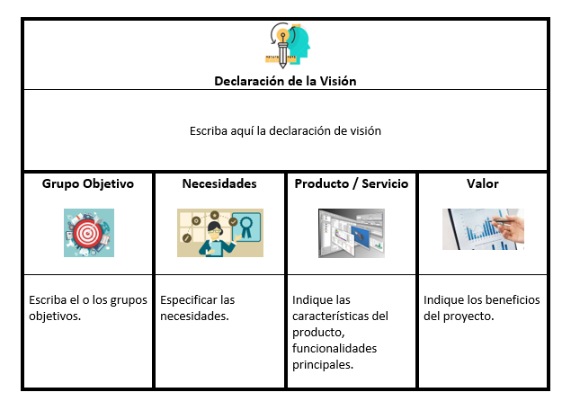
Descripción del proyecto

Slide 4
Funcionalidades

Slide 5
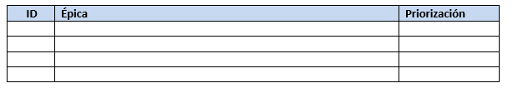
Épicas

Slide 6
Historias de usuario

Slide 7
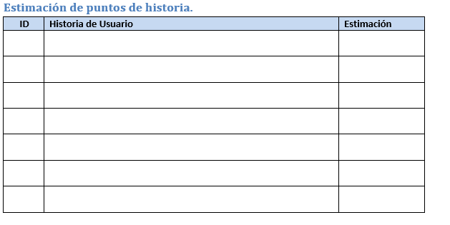
Product Backlog

Slide 8
Desarrollo

Slide 9
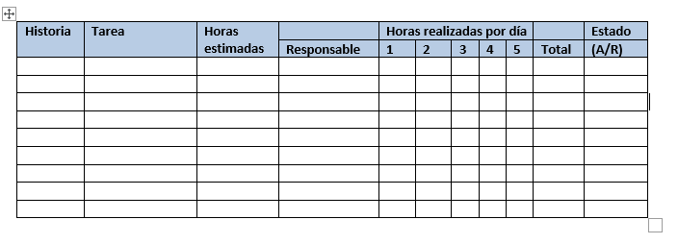
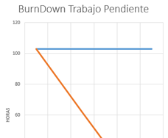
Avances del primer Sprint.

Slide 10
Imágenes del avance del producto

Slide 11
Avances del segundo Sprint.

Slide 12
Imágenes del avance del producto

Slide 13
Avances del tercer Sprint.

Slide 14
Imágenes del avance del producto

Slide 15
Retrospectiva

Slide 16
Retrospectiva del proyecto
Indique los principales problemas detectados en los sprint y la solución adoptada

Slide 17
Puntos de mejoras.
Indique los puntos de mejora relacionados con el proceso de desarrollo del producto

Slide 18
Lecciones aprendidas.
Indique las lecciones aprendidas y/o buenas/malas práctica que aporten como experiencia a otros proyectos.

Slide 19
Cierre

Slide 20
Cierre del proyecto
Indique el resultado obtenido en el desarrollo del proyecto y las condiciones de entrega.

Slide 21
Preguntas

